Slide 1
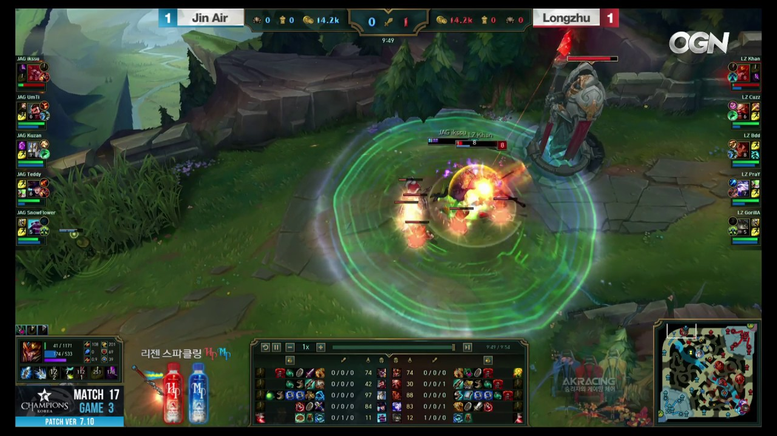
전국 탑솔 자랑
League of legends
Game data 분석기록

Slide 2

서론
오랜만의 여유로운 주말
승급의 꿈을 품고 신나게 겜을 돌리는 롤붕이

Slide 3
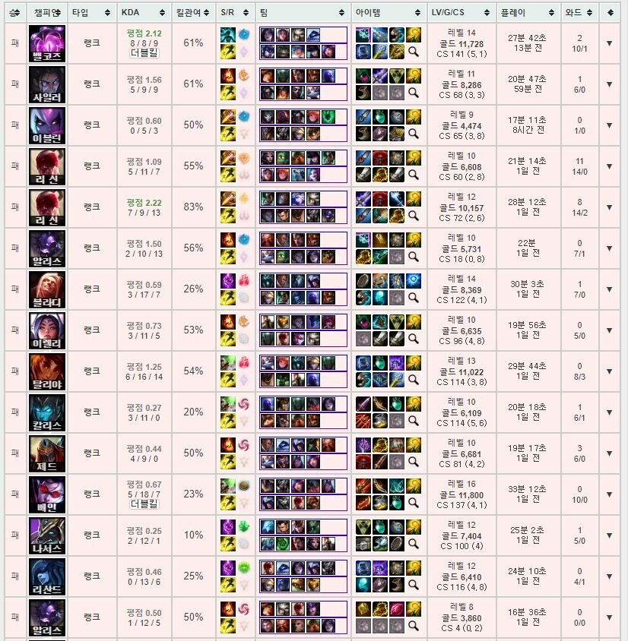

서론
하지만 현실은 끝없는 연패였고,
롤붕이는 강등 직전까지 몰리게 되었다

Slide 4

서론
요즘 빅데이터가 대세라는 캐리되는 갓챔으로 연승을 해볼까 ?
라는 생각에 이르렀고

Slide 5

서론
곧 죽어도 탑솔러인 롤붕이는 천상계 탑솔러들의 데이터를 분석하기로 결심 했다.

Slide 6
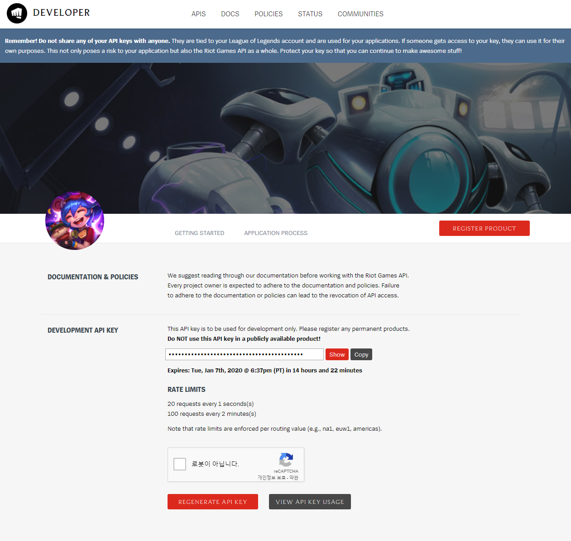
방법
어려울 줄 알았던 분석은 라이엇이 Data API 지원을 잘 해주어서, 생각보다 간단하게 진행되었다.
https://developer.riotgames.com/ 에 계정을 만들고 API Key를 받으면 끝.

Slide 7
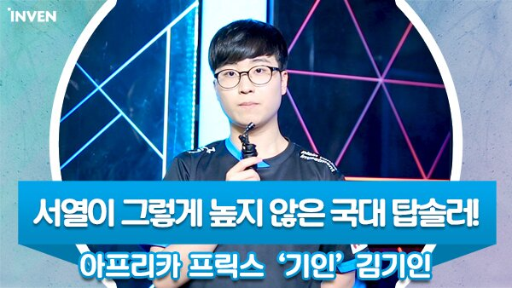
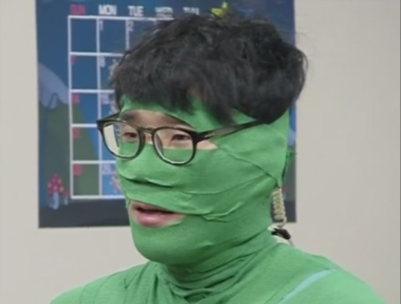
하고 싶었던 질문 1
VS
쎄고 플레이도 재밌고 “기인”처럼 든든한 챔피언이 있을까?
재미도 없고 쎄지도 않아서, 절대 하지 말아야할 챔피언은 어떤게 있는가?

Slide 8
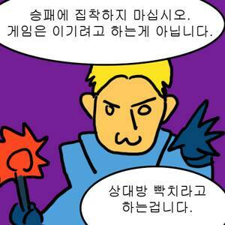

하고 싶었던 질문 2
VS
져도 상관 없다, 내가 재밌으면 그만임
재미 없어도, 무조건 이겨야지

Slide 9
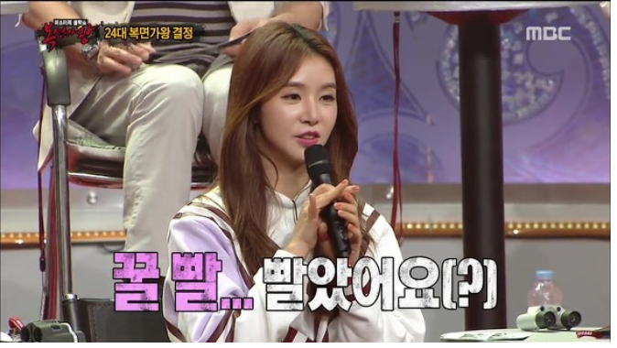
하고 싶었던 질문 3
아직 잘 알려지지 않아서 혹은 특이해서 대처가 어려운 “꿀” 챔피언은 어떤게 있을까?

Slide 10
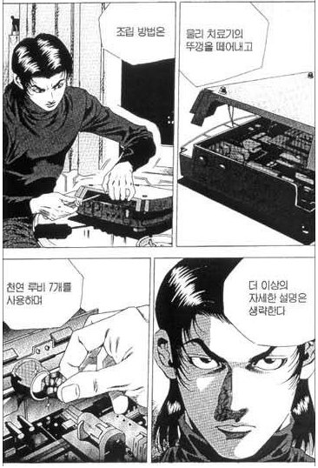


방법
연패의 분노를 담아, 열심히 R로 크롤링/분석 코드를 짜고, 데이터 분석을 한뒤 그림을 그린다.
(코드는 github에 설명글과 함께 올릴 예정)

Slide 11

방법
단 모델링 과정에서 통계치를 계산할때 3가지를 고려했는데
1) 얼마나 상대방과 경험치 / 레벨 차이가 나는지 (쎔)
2) 상대방을 찍어누르고 상대방 정글지역에서 카정을 해먹는지 (재밌음)
3) 얼마나 상대방의 타워를 많이 때리는지 (재밌음)
를 기준으로 계산했다.

Slide 12
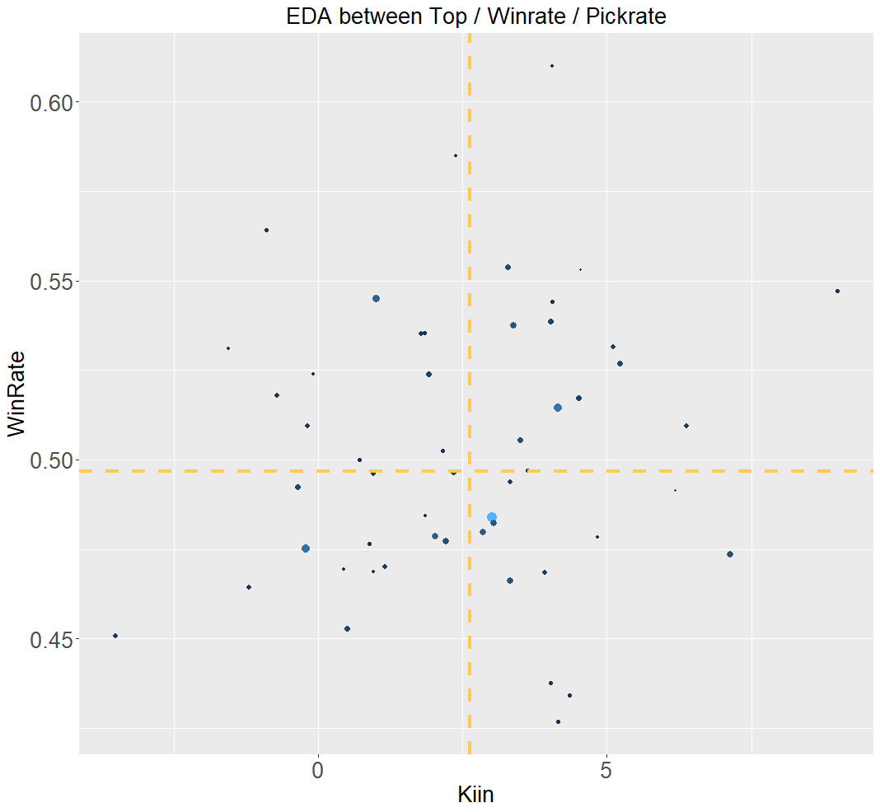




















결과 1
점의 크기 : 자주 플레이되는 정도
★ 재미도 있고 이기는 경우
★ 재밌지만 이기진 못하는 경우
★ 재미없지만 이기는 경우
★ 재미도 없고 이기지도 못하는 경우가 다 있다
★ 이 부분에 속한 챔피언이 분류가 좀 섞여있다.
재미는 있는데 컨트롤이 어려워서 승률이 낮은 경우
소수 “장인＂들만 잘하는 경우
진짜 재미도 없고 이기지도 못하는 경우등등.
-> 더 정확한 모델링시 통계치를 더 고려해야 됨

Slide 13
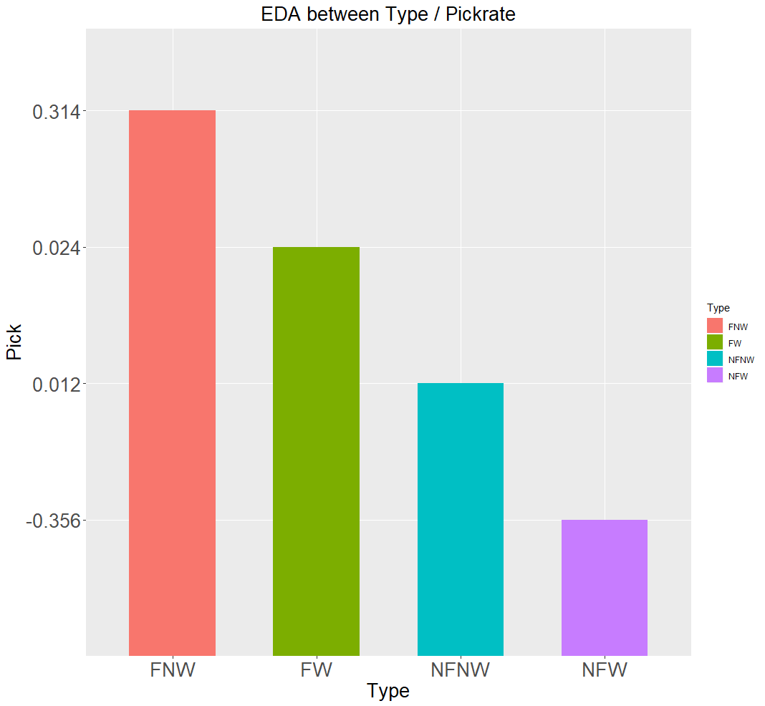

결과 2
사람들의 선택 경향 :
져도 재밌음 > 이기고 재미도 있음 > 재미도 없고 짐 > 재미는 없는데 이김
역시 탑솔러의 마음은 이해가 쉽게 되지 않는다
(예상 : 이기고 재밌음 > 져도 재밌음 ~ 재미는 없는데 이김 > 재미도 없고 짐

Slide 14
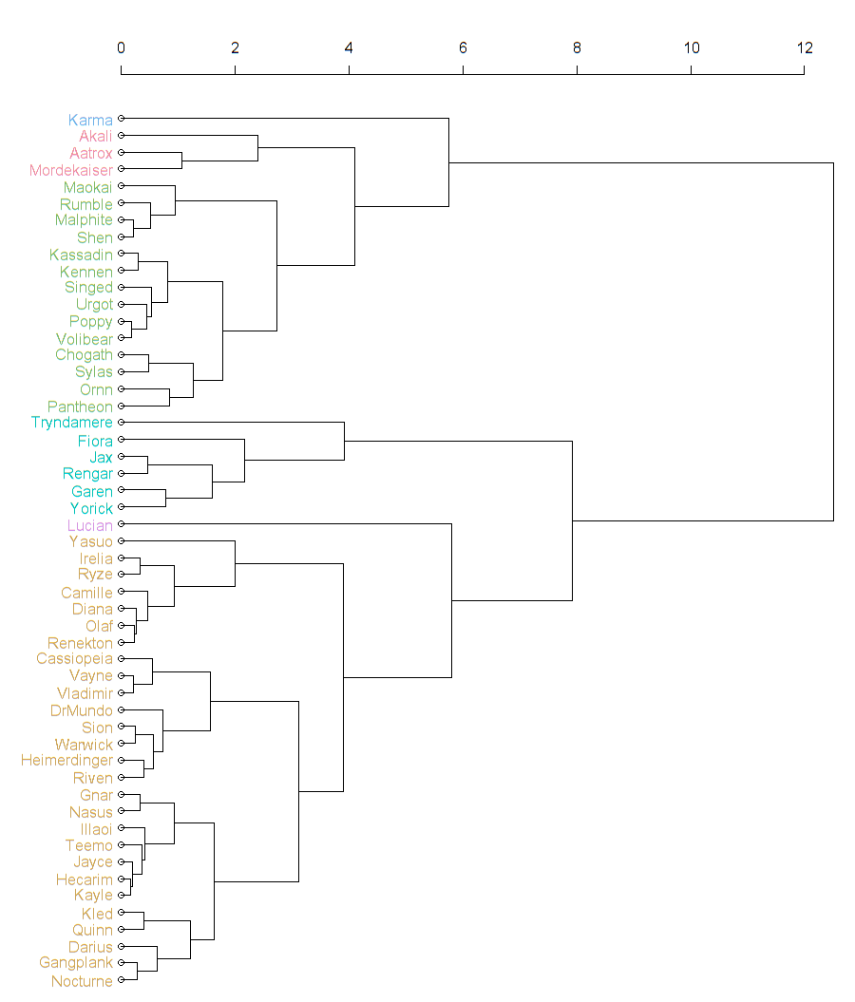







결과 3
서포팅챔
적폐챔
똥챔
탑신병자챔
넌왜여깄냐
무난한픽
앞에서 했던 모델링 개선에 대한 고민들이 조금 방향이 잡힐것 같다

Slide 15
요약 정리
Game Match data를 API를 사용하여 받아서 분석 할 수 있다.
사이즈가 작은 데이터였지만 충분히 의미 있는 인사이트를 얻을 수 있다
특정 통계치로 모델링, 계산하여 플레이 스타일, 승률 등으로 구분 지을 수 있다
클러스터링을 사용하여 자동적으로 챔피언을 구분 짓고 태그를 매길 수 있을 것 같다.

Slide 16
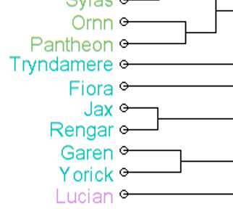

추가 결론
루시안 : 우리팀이던 상대팀이던 신고하여 클린 문화를 만들자
아칼리 아트록스 모데카이저 : 적폐 3대장은 존재 했다
신지드 우르곳 쉔 : 대머리는 똥챔이다
가렌은 오른보다 피오라에 가까운 탑신병자챔이다

